Slide 1
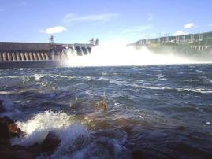
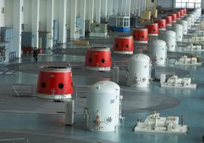
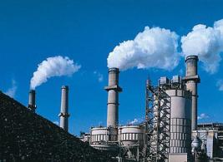
Производство, передача и использование электрической энергии

Slide 2
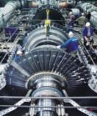
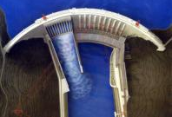
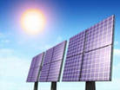
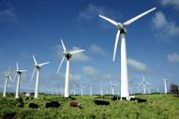
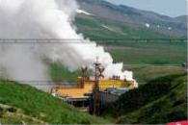
1
Производство электрической энергии
Генерация электроэнергии — производство электроэнергии посредством преобразования её из других видов энергии, с помощью специальных технических устройств
Солнце
Ветер
Тепло
ГЭС
ТЭС
АЭС
Альтернативная энергетика
Промышленная энергетика

Slide 3
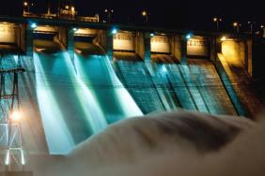
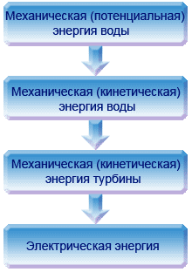
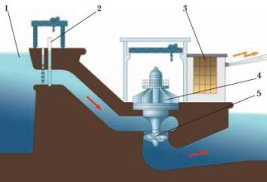
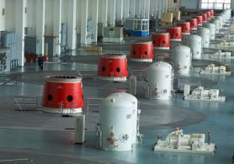
2
Производство электрической энергии
Гидроэлектростанция (ГЭС) - представляет собой комплекс сооружений и оборудования, посредством которых энергия потока воды преобразуется в электрическую энергию.

Slide 4
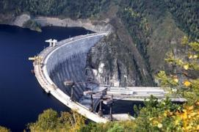
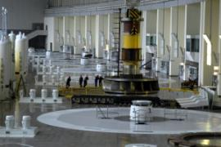
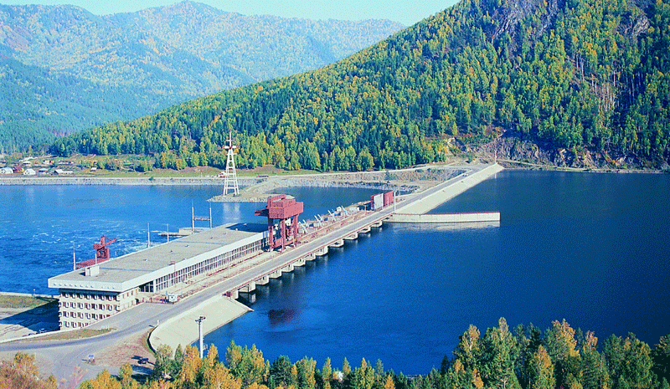
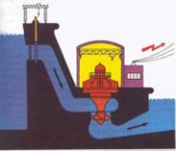
3
Производство электрической энергии
Высокий КПД (90%)
Дешевая энергия
Длительная эксплуатация
Длительное строительство
Большие зоны затопления
Изменение климата
ГЭС
ГЭС
Преимущества
Недостатки

Slide 5
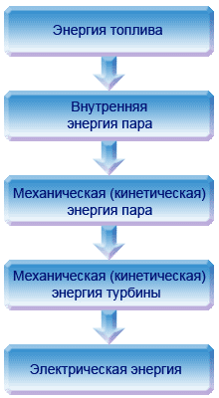
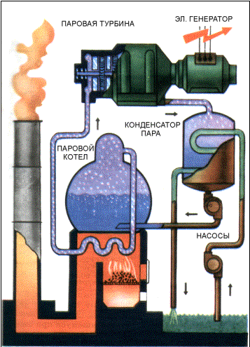
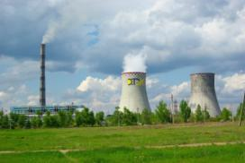
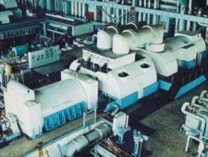
4
Производство электрической энергии
Тепловая электростанция (ТЭС) - вырабатывает электроэнергию в результате преобразования тепловой энергии, выделяющейся при сжигании топлива.

Slide 6
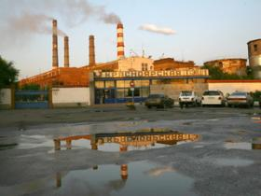
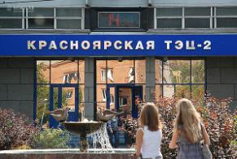
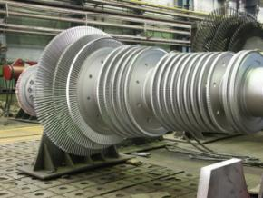
5
Производство электрической энергии
Быстрое строительство
Энергия + тепло
Дешевое топливо
Много отходов
Энергия дорогая
Низкий КПД (40%)
ТЭС
ТЭС
Преимущества
Недостатки

Slide 7
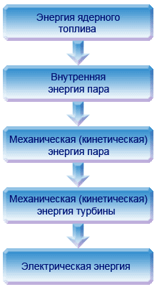
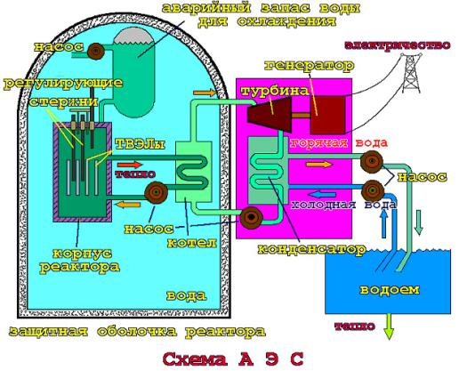
6
Производство электрической энергии
АЭС использует для парообразования энергию ядерного топлива . В качестве топлива используется обогащенная руда урана.

Slide 8
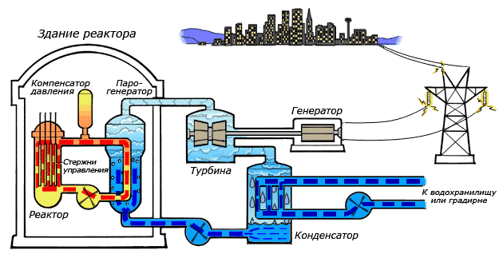
7
Производство электрической энергии
Основной процесс, идущий на атомной электростанции – управляемая реакция деления ядер урана-235, при котором выделяется большое количество тепла. Главная часть атомной электростанции - ядерный реактор, роль которого заключается в поддержании непрерывной реакции деления, которая не должна переходить в ядерный взрыв.

Slide 9
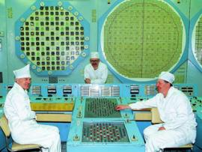
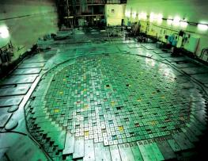
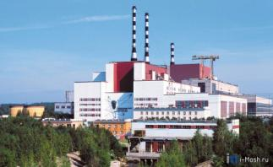
8
Производство электрической энергии
Высокий КПД (80%)
Строятся в любом месте
Малое количество топлива
Малый срок эксплуатации
Опасность радиации
Проблема утилизации
АЭС
АЭС
Преимущества
Недостатки

Slide 10
9
Производство электрической энергии
Альтернативными (или возобновляемыми) источниками энергии (ВИЭ) называют источники энергии, позволяющие получать энергию без использования традиционного ископаемого топлива (нефти, газа, угля и т.п.)

Slide 11
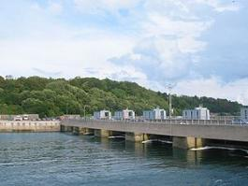
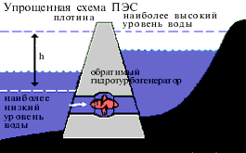
10
Производство электрической энергии
Приливная электростанция (ПЭС) — особый вид гидроэлектростанции, использующий энергию приливов, а фактически кинетическую энергию вращения Земли.

Slide 12
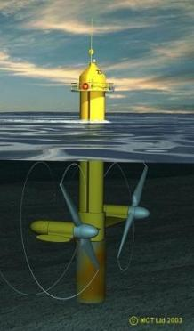
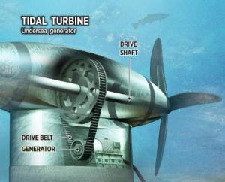
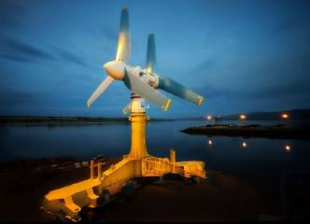
11
Производство электрической энергии
Приливные электростанции строят на берегах морей, где гравитационные силы Луны и Солнца дважды в сутки изменяют уровень воды. Колебания уровня воды у берега могут достигать 13 метров.

Slide 13
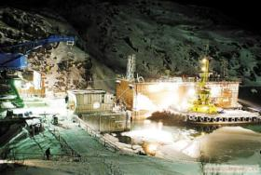
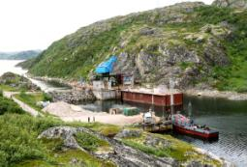
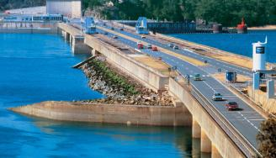
12
Производство электрической энергии
Экологическая безопасность
Дешевая энергия
Возобновляе- мый ресурс
Дорогое строительство
Не постоянная мощность
Влияние на морскую флору
ПЭС
ПЭС
Преимущества
Недостатки

Slide 14
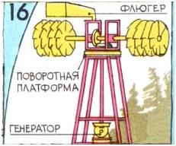
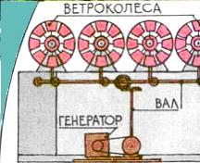
13
Производство электрической энергии
Ветряная электростанция (ВЭС) - установка, преобразующая кинетическую энергию ветра в электрическую энергию
Кинетическая энергия ветра
Принцип действия ветряных электростанций прост: ветер крутит лопасти ветряка, приводя в движение вал электрогенератора. Генератор в свою очередь вырабатывает электрическую энергию.

Slide 15
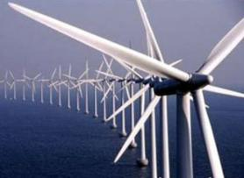
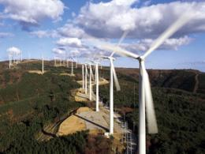
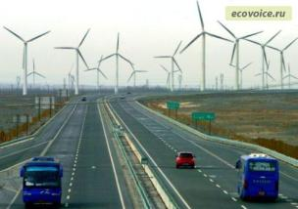
14
Производство электрической энергии
Дешевое строительство
Дешевая энергия
Возобновляе мый ресурс
Малая мощность
Шумовое загрязнение
Помехи воздушному сообщению
ВЭС
ВЭС
Преимущества
Недостатки

Slide 16
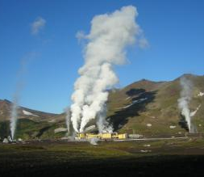
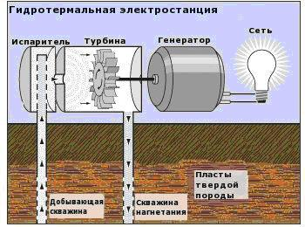
15
Производство электрической энергии
Геотермальные электростанции (ГеоТЭС) - преобразуют внутреннее тепло Земли (энергию горячих пароводяных источников) в электричество.
Энергия земли

Slide 17
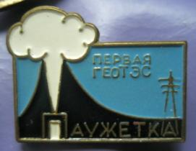
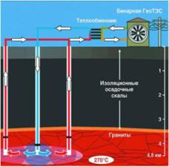
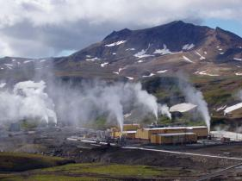
16
Производство электрической энергии
Энергия + тепло
Экологическая безопасность
Неиссякаемый источник энергии
Шумовое загрязнение
Сейсмическая активность
Оседание грунта
ГеоТЭС
ГеоТЭС
Преимущества
Недостатки

Slide 18
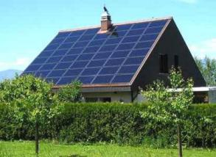
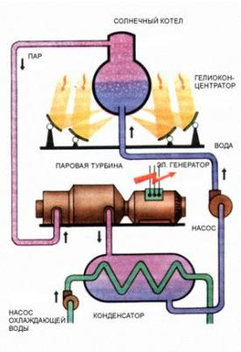
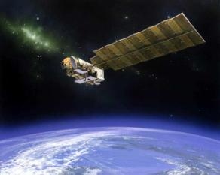
17
Производство электрической энергии
Солнечная электростанция (СЭС) — инженерное сооружение, служащее преобразованию солнечной радиации в электрическую энергию.
Энергия солнца

Slide 19
18
Производство электрической энергии
Все солнечные электростанции (СЭС) подразделяют на несколько типов:
СЭС башенного типа
СЭС тарельчатого типа
СЭС, использующие фотобатареи
СЭС, использующие параболические концентраторы
Комбинированные СЭС
Аэростатные солнечные электростанции

Slide 20
19
Производство электрической энергии
Энергия солнечной радиации может быть преобразована в постоянный электрический ток посредством солнечных батарей — устройств, состоящих из тонких пленок кремния или других полупроводниковых материалов.

Slide 21
20
Производство электрической энергии
Экологическая безопасность
Огромные запасы
Возобновляе мый ресурс
Дорогое строительство
Зависимость от времени года
Проблема утилизации
СЭС
СЭС
Преимущества
Недостатки

Slide 22
21
Передача электрической энергии

Slide 23
22
Эффективное использование энергии
Четыре ступени энергосбережения: 1. Не забывайте выключать свет 2.Используйте энергосберегающие лампочки и оборудование 3. Хорошо утеплите окна и двери 4. Установите регуляторы подачи тепла (батареи с вентилем).

Slide 24
23
Энергетика Красноярского края
Красноярский край – традиционно занимает одно из лидирующих мест среди регионов России по производству электроэнергии
Ежегодно на его территории выработка электроэнергии превышает 50 млрд. кВт/ч

Slide 25
24
Энергетика Красноярского края
Красноярский край стал площадкой наиболее крупных проектов в области энергетики. По числу и планируемой мощности будущих энергоисточников региону в РФ нет равных
1.http://aida ucoz.ru
2. http://dom- en.ru
3.http://www. nios.ru
4. www.nickelca.ru
5. www.finmarket.ru
6. dic.academic.ru
Энергетика Красноярского края в цифрах и фактах

